Slide 1
АШАМЛЫКЛАР
Бәйләнешле сөйләм үстерү

Slide 2
ХӘЕРЛЕ КӨННӘР!!!
Текст надписи

Slide 3
Бездә
кунакта
Белмәмеш

Slide 4
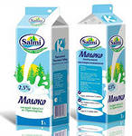
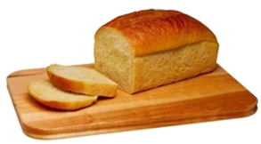
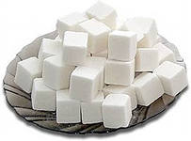
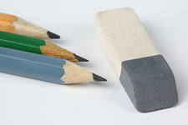
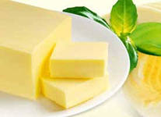
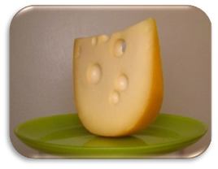
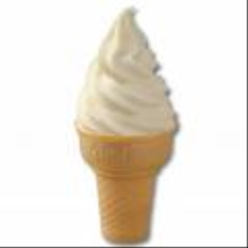
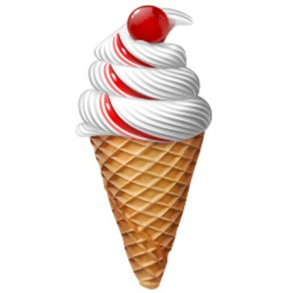
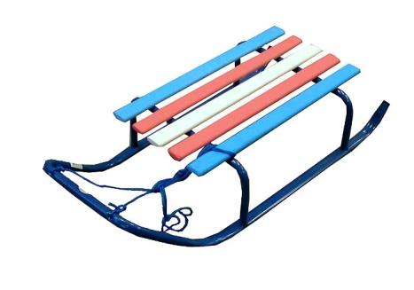
БЕЛМӘМЕШКӘ ЯРДӘМ ИТ!

Slide 5
Мин … ашыйм. Мин … эчәм. ипи,аш,сок,ботка,сөт,кәнфит,чәй

Slide 6
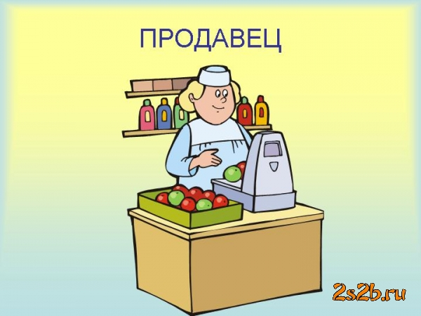
Кибеттә

Slide 7
АШ СҮЗЕНДӘ НИЧӘ ХӘРЕФ?
ЯЛ МИНУТЫ
Микс-фриз-груп

Slide 8
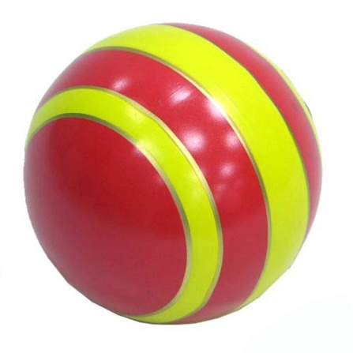
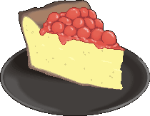
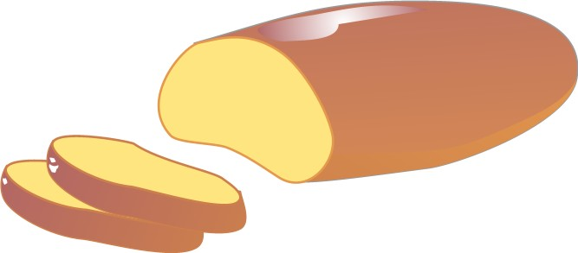
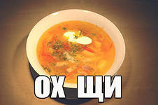
РӘСЕМДӘ НИЧӘ АШАМЛЫК БАР?

Slide 9
МИН ӨЧ КӘНФИТ АШЫЙМ.

Slide 10
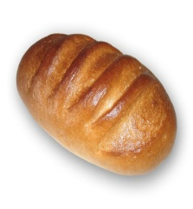
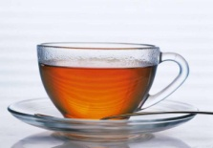
ШИКӘР ЧӘЙ ТУҢДЫРМА КҮМӘЧ СӨТ
КАРТОЧКАЛАР
БЕЛӘН ЭШ

Slide 11
Как скажете: -что ты кушаешь на завтрак? -что ты кушаешь на ужин? -что ты пьёшь?
Белмәмеш
сорау бирә

Slide 12
САЙЛАГЫЗ
ВЫБИРАЙТЕ

Slide 13
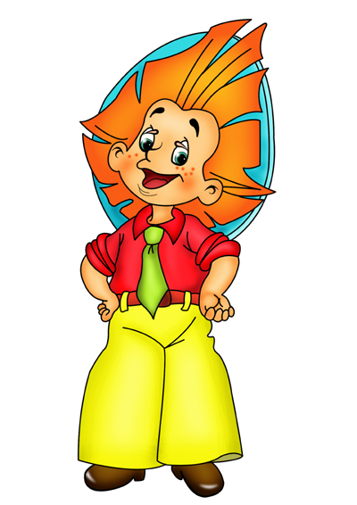
РӘХМӘТ

Slide 14
ИГЪТИБАРЫГЫЗ
ӨЧЕН РӘХМӘТ
САУ БУЛЫГЫЗ

